Slide 1
영아기 놀이
다문화가족 이중언어환경조성을 위한
부모-자녀 놀이활동
14. 곰 세 마리

Slide 2
준비해 주세요 : ‘곰 세 마리’ 악보, 패트병 악기
1. ‘곰 세 마리’ 동요를 함께 불러봅니다.
여기 ‘곰 세 마리’ 음악이 나오네.
‘곰 세 마리가 한집에 있어 아빠곰 엄마곰 아기곰’
○○도 박수 치면서 같이 불러 볼까?
2. 간단한 율동을 만들어 ‘곰 세 마리’ 동요를 불러봅니다.
아빠 곰이 나올 때는 어떻게 표현해 볼까?
뚱뚱해 할 때는 손으로 배를 두드려 보자.
날씬해 할 때는 손을 허리에 모아보자.
귀여워 할 때는 귀여운 모습을 해보자.

Slide 3
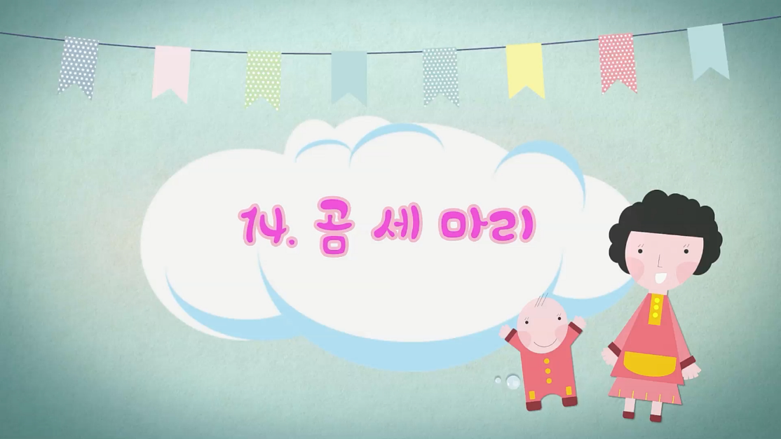
3. 패트병으로 연주하며 ‘곰 세마리’ 동요를 불러봅니다.
패트병을 흔들면서 노래를 불러볼까?
패트병 악기를 연주하면서 부르니까 더 신나네.
화면을 클릭하여
함께 영상을 볼까요?

Slide 4
알아두세요
아이는 동요를 들려주면 언어를 쉽게 습득할 수 있습니다.
동요를 반복해서 자주 들려주며 노래를 불러 봅니다.
율동을 하면서 동요를 부르면 동요가사를 더 쉽게 따라 할 수 있고
신체로 표현해 보면서 신체를 움직여 볼 수 있습니다.
악기는 패트병을 두드리거나 패트병 안에 쌀을 넣어 흔들면서
소리를 낼 수 있습니다.
엄마의 모국어로 곰 세 마리를 자주 불러주면 어느새 아이가
엄마의 모국어로 곰 세 마리를 부르게 됩니다.

Slide 5
이렇게도 놀아주세요
노래가사 일부분을 엄마의 모국어로 바꾸어 불러봅니다.(뚱뚱해, 날씬해, 귀여워).
아이가 이중 언어에 쉽고 재미있게 접근할 수 있습니다.
엄마, 아빠, 아이와 파트를 나누어 노래를 불러 봅니다.
(아빠 곰-아빠, 엄마 곰-엄마, 아기 곰–아이)
엄마, 아빠도 각자 다른 악기를 연주해보면서 합주 공연을 합니다.
엄마의 모국에는 곰 세 마리와 같은 애창동요는 무엇입니까?
엄마의 모국의 애창동요를 아이에게 불러줍니다.

Slide 6
아빠는 아빠 곰이 되어 곰의 모습을 흉내내보거나 아기를
안거나 등에 태우고 집안을 돌아다니며 아빠 곰 흉내를 내어보며
함께 놀이하는 즐거움을 느끼도록 할 수 있습니다.
엄마의 모국어를 아이에게 들려주세요
아빠 :
엄마 :
아기 :
곰 :
손 :
배 :
허리 :

